Slide 1
Анализ рекламного размещения клиента омега
Дата исследования: 18.12.2021
Доброцветов Ярослав

Slide 2
Необходимо на основе полученных данных необходимо провести анализ рекламного размещения клиента: 1) оценить текущее положение клиента относительно конкурентов в категории (сравнительный анализ эффективности затрат); 2) на основе выводов из п1 сформировать рекомендации по использованию инструментов, площадок, устройств.
Цель исследования

Slide 3
Исследовательский анализ данных (EDA)
Количество показов;
Количество кликов;
Количество расходов;
Количество конверсий;
Воронки;
Показатели CTR, CPC, CPO.

Slide 4
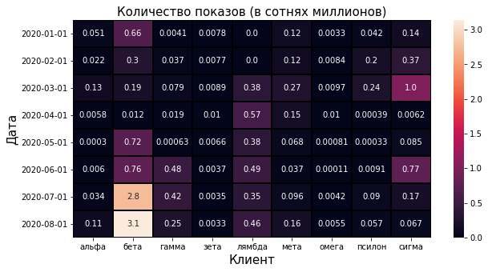
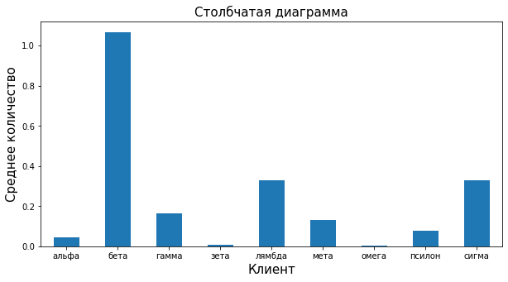
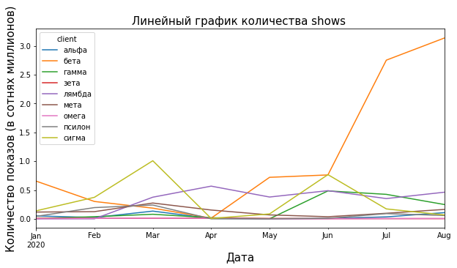
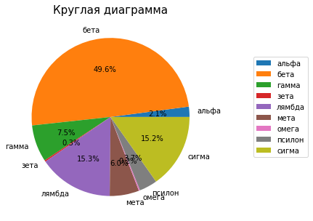
Исследовательский анализ данных (EDA)
Количество показов
У клиента омега меньше всего показов.
Больше всего показов у клиента бета, почти 50% от всех показов. Можно заметить, что количество резко увеличилось в последние пару месяцев, возможно это связано с активной рекламной кампанией;
Также по количеству выделяются показы у клиентов лямбда, гамма и сигма;

Slide 5
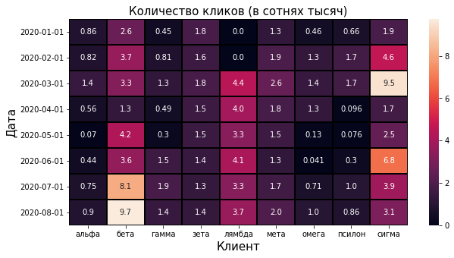
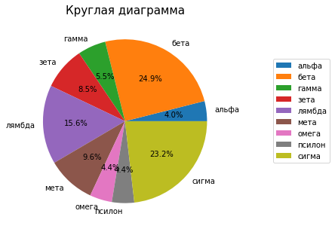
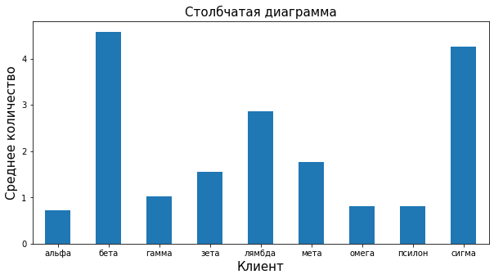
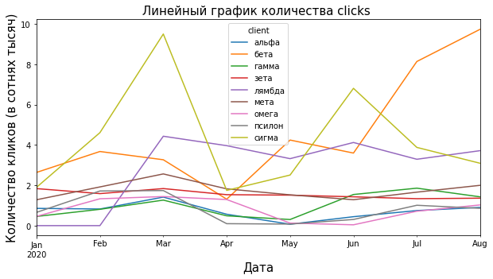
Количество кликов
У клиента омега очень мало кликов, меньше только у клиента альфа.
Больше всего кликов у клиента бета, что перекликается с количеством показов у того же клиента;
У клиентов лямбда и сигма также большое количество кликов, но они проигрывают клиенту бета;
На 4-5 месте находятся клиенты мета и зета, хотя количество показов у них сравнительно небольшое. Значит можно говорить о том, что их стратегии показов достаточно эффективные;
У клиентов гамма количество кликов не коррелирует с количеством показов, значит показы не эффективныею.

Slide 6
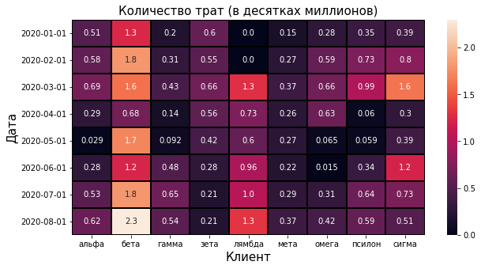
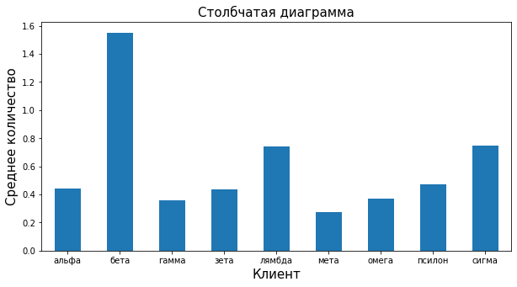
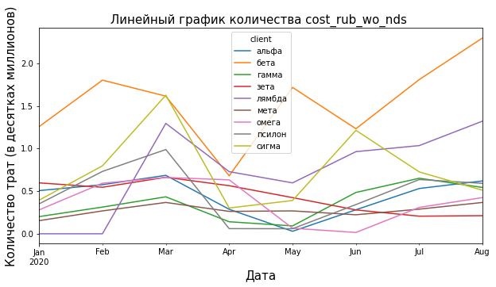
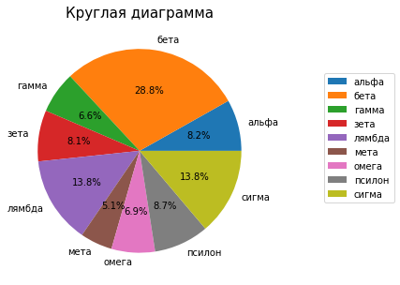
Количество расходов
Клиент омега тратит сравнительно мало, меньше тратят только клиенты гамма и мета.
Больше всего трат у клиента бета, что перекликается с количеством показов и кликов у того же клиента.
У клиентов лямбда и сигма также большое количество трат;
У остальных клиентов траты примерно похожи, хотя количество показов и кликов у них отличается. Видна диспропорция между количеством потраченного и полученной выгоды.
С точки зрения распространения трат по месяцам можно заметить некоторые закономерности: почти все увеличили траты в марте, июле и августе.

Slide 7
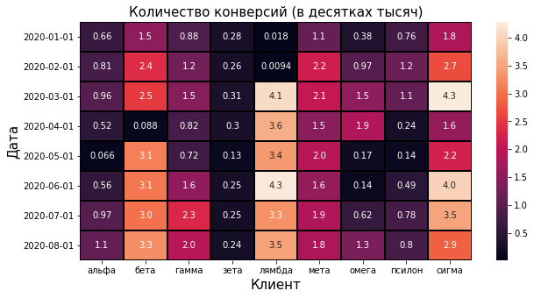
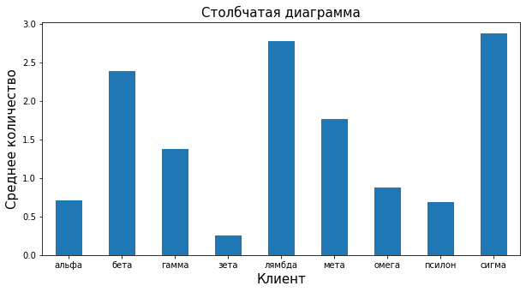
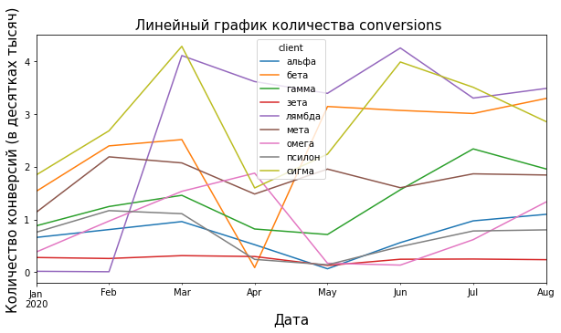
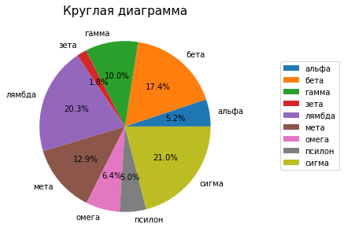
Количество конверсий
У клиента омега низкое количество конверсий, меньше только у клиентов зета, псилон и альфа.
Несмотря на самое большое количество показов, кликов и трат у клиента бета только третий по счёту показатель конверсии, клиенты лямбда и сигма его обошли;
Также значительное количество конверсий у клиентов мета и гамма;
Остальные клиенты показывают значительно меньшие цифры;
Можно заметить, что у клиента омега конверсия росла с января по апрель, а в мае случился резкий спад, который не получилось компенсировать с последующие месяцы. График расходов в целом повторяет этот тренд.

Slide 8
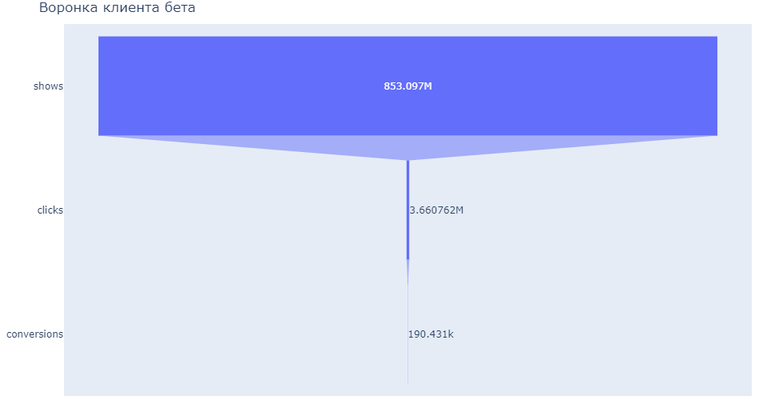
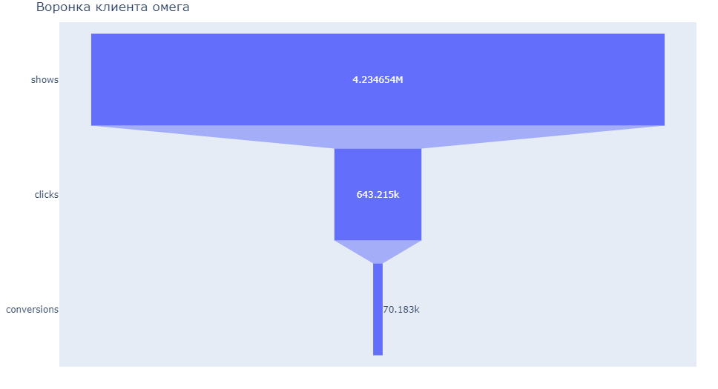
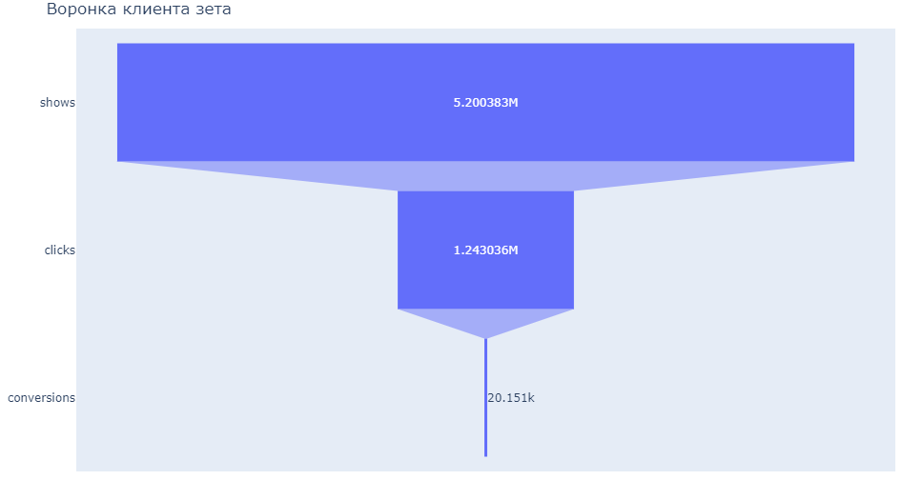
Воронка
У клиента омега самое лучшее соотношение показов,
кликов и расходов среди всех клиентов.
Также очень хорошее соотношение показов/кликов/конверсий у клиента зета;
У клиента зета примерно каждый 5 показ приводит к клику, в конверсии превращается 0.3% от всех кликов, что является вторым результатом среди всех;
У нашего клиента омега только каждый 7 показ приводит к клику, при этом у него самые лучшие показатели конверсии (почти 1.5 %).

Slide 9
CTR (от англ. click-through-rate, «показатель кликабельности»). CPC (от англ. cost-per-click, «стоимость клика по объявлению»). CPO (от англ. cost-per-order « стоимость одного целевого действия»).
Бизнес-показатели

Slide 10
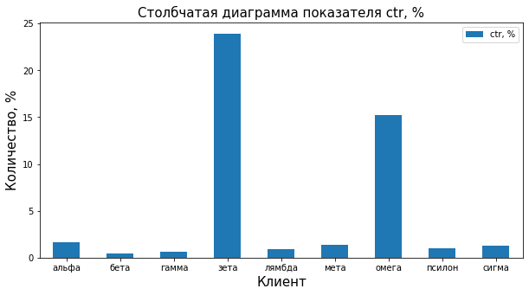
Показатель CTR
У клиента Омега один из самых высоких показателей CTR, на рекламу нажимает каждый 7 пользователь.
У клиента зета самый высокий показатель CTR, что говорит о хорошей кликабельности их объявлений. Стоит пристально присмотреться к тому, как они ведут свою рекламную кампанию, ведь каждый 4 пользователь переходит по их рекламе.
У клиента бета при самом большом бюджете, показах и кликах самые низкие показатели CRT, на них не стоит обращать внимание, так как их рекламная кампания не эффективна;
У клиентов сигма и лямбда при очень большом бюджете, показах и кликах довольно низкий показателе CTR, что говорит об эффективности их рекламы.

Slide 11
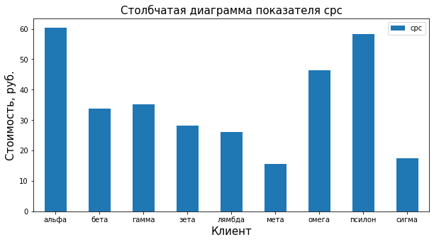
Показатель CPC
У клиента Омега один из самых высоких показателей CPC, в среднем клик стоит дороже 40 рублей.
У клиента зета при самом высоком показатели CTR один из самых низких показателей CPC, один клик стоит меньше 30 рублей;
У клиента мета стоимость клика CPC наименьшая из всех;
У клиента бета при самом большом бюджете, показах и кликах одни из самых высоких показателей CPC, значит их рекламная компания достаточно расточительна не;
У клиентов сигма и лямбда при очень большом бюджете, показах и кликах одни из лучших показателей CPC, значит они выбрали хорошую рекламную стратегию.

Slide 12
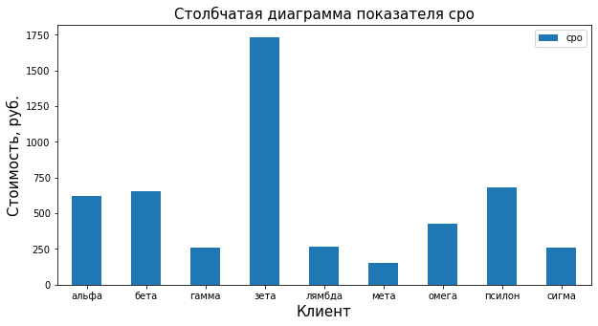
Показатель CPO
У клиента Омега средний показатель CTR, одна конверсия обходится примерно в 400 рублей.
У клиента зета самый высокий показатель CPO, стоимость одной конверсии превышает 1700 рублей;
У клиента мета стоимость одного целевого действия CPO наименьшая из всех, что делает их рекламную кампанию самой эффективной;
У клиента бета при самом большом бюджете, показах и кликах один из самых высоких показателей CPO, что также говорит об неэффективности их кампании;
У клиентов сигма и лямбда при очень большом бюджете, показах и кликах одни из лучших показателей CPO, стоит ориентироваться на них при планировании своей рекламной кампании.

Slide 13
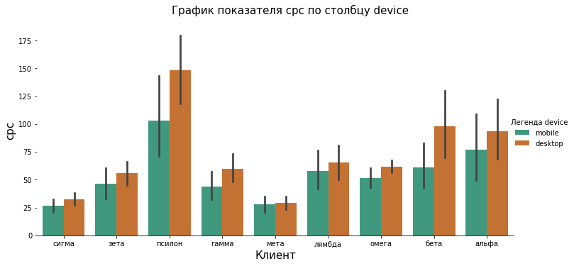
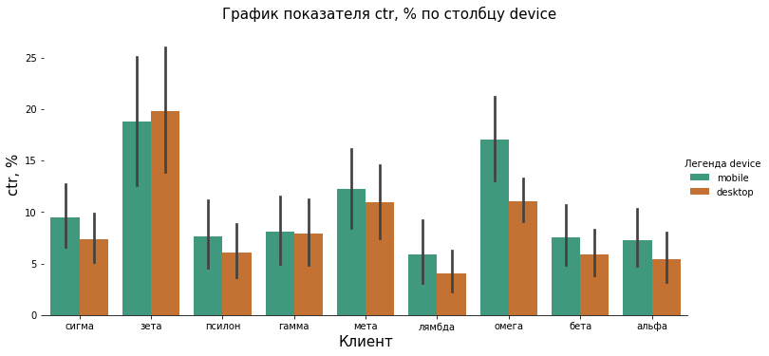
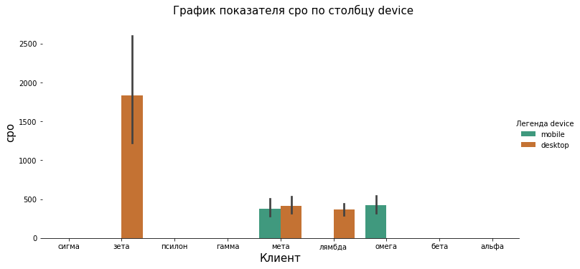
Показатели CTR, CPC, CPO по устройствам
Рекомендую клиенту омега направить больше ресурсов на рекламу на мобильных устройствах
У всех клиентов (кроме зета) больше всего кликов приходится на мобильные устройства;
При этом у всех клиентов показатель CPC для десктопов выше, чем для мобильных устройств;
Клиент зета сделал ставку на десктопных пользователей и получил один из самых высоких показателей CPO, что не очень хорошо.
У клиента мета меньшее количество конверсий показов в клики, чем у клиента омега, при этом у клиента мета ниже показатель CPC и схожий показатель CPO.

Slide 14
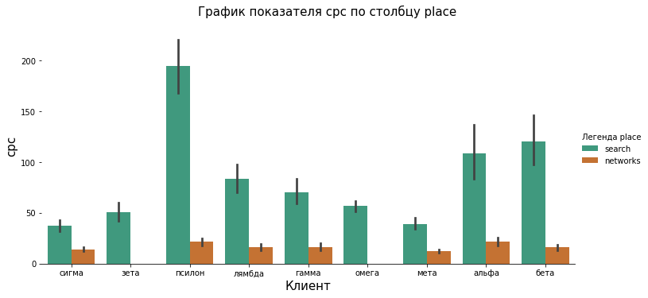
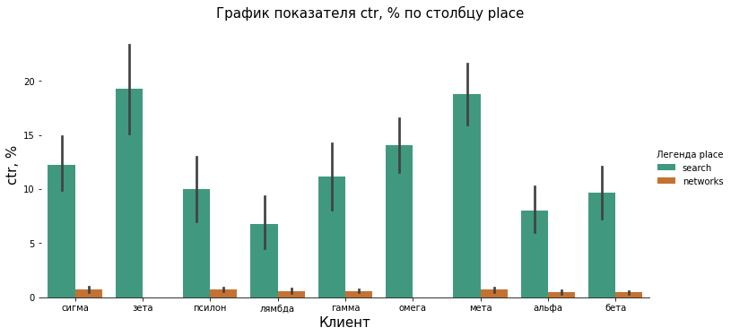
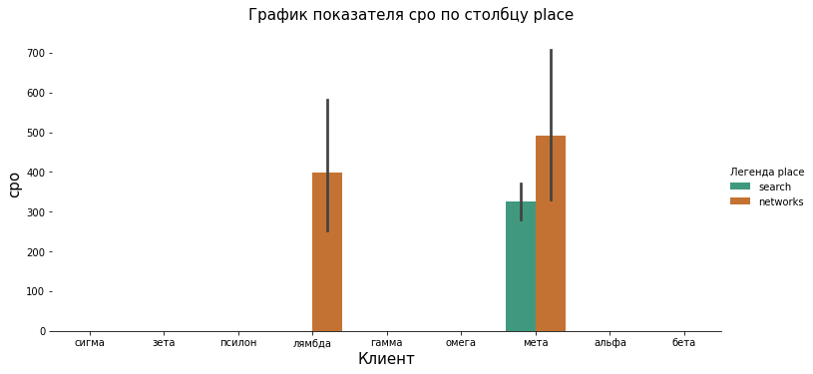
Показатели CTR, CPC, CPO по площадкам
Рекомендую клиенту омега не концентрироваться на networks при планировании дальнейших компаний.
Источник search приносит основное количество трафика, при этом в некоторых случаях источник networks стоит дороже;
Клиенты мета, сигма и зета имеют лучшие соотношения CTR/CPC. При этом у клиента мета довольно большие расходы на networks;
У клиента омега один из самых высоких показателей CTR при довольно низком показателе CPC.

Slide 15
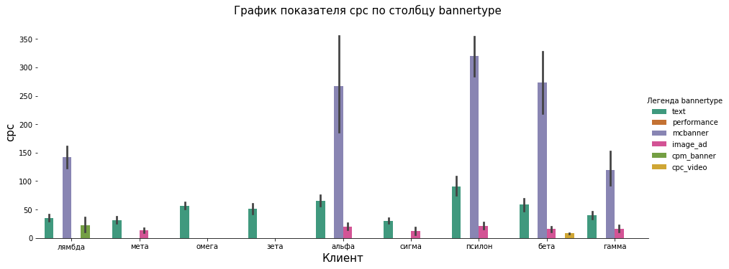
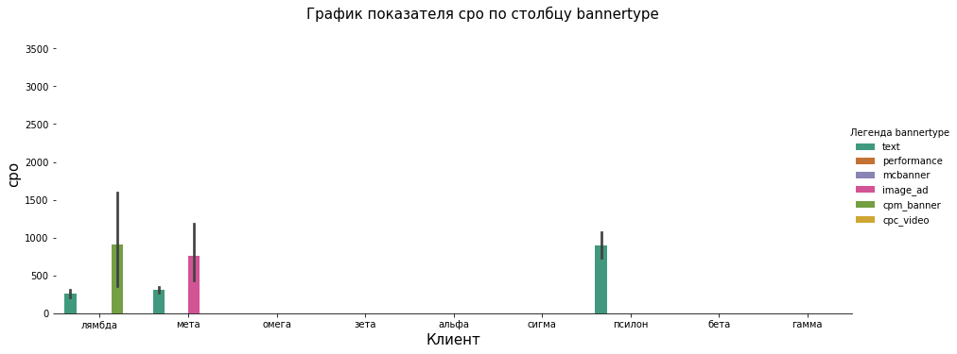
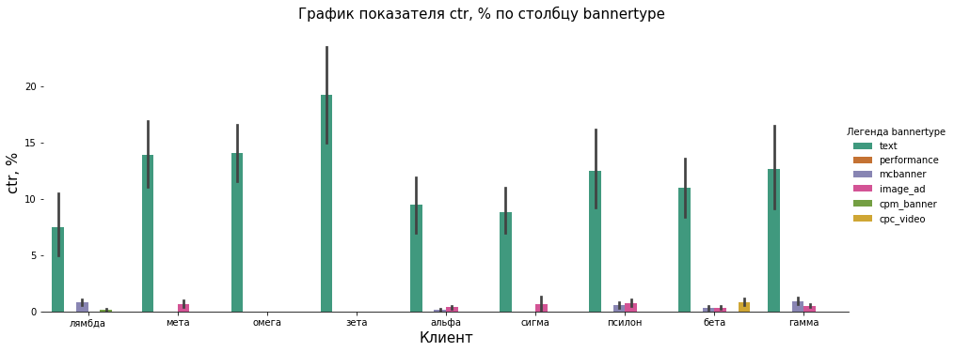
Показатели CTR, CPC, CPO по типу баннера
Рекомендую клиенту омега сосредоточиться на типе баннеров text и не вкладывать средства в баннеры mcbanner и image_ad.
Основное количество кликов приходится на текстовые баннеры у всех клиентов;
Видим, что самые дорогие баннеры относятся к типу mcbanner, при этом они не приносят конверсию;
Также можно заметить, что тип баннеров image_ad у клиента мата довольно дорогой;
То же самое можно сказать тип баннера cpm_banner у клиента лямбда.

Slide 16
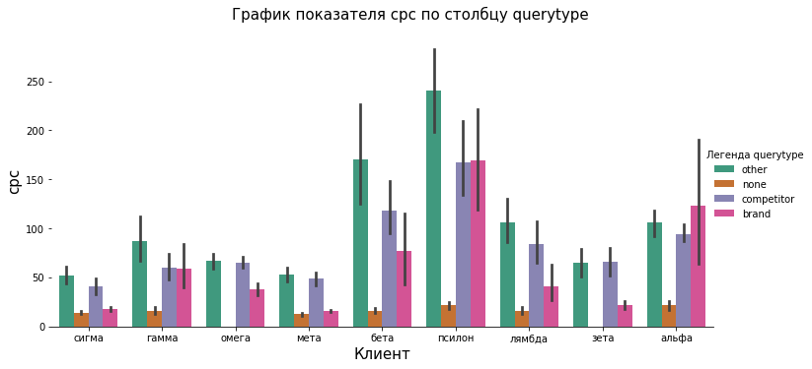
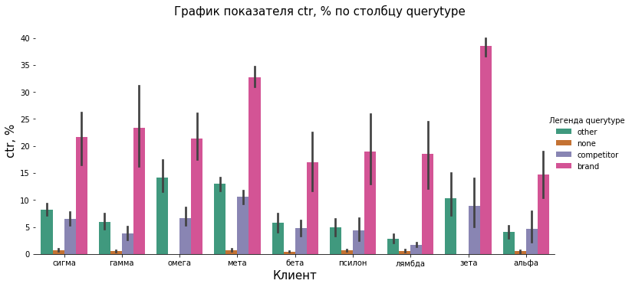
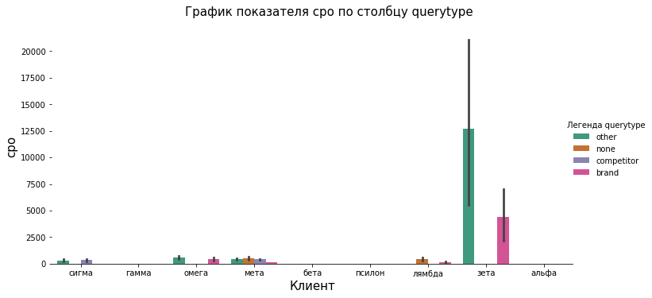
Показатели CTR, CPC, CPO по типу запроса
Рекомендую клиенту омега постараться увеличить свои показатели по запросу brand и не обращать внимания на остальные запросы.
Основной тип запроса, который приносит конверсию показов в клики, это brand;
Как мы помним, самые лучшие показатели CPC и CPO были у клиентов мета и зета. Так вот, у них показатели по этому типу запросов выше, чем у нашего клиента омега. Также можно наблюдать, что запросы типа competitor и other довольно дороги с точки зрения показателя CPO и CPC, это видно по всем клиентам.

Slide 17
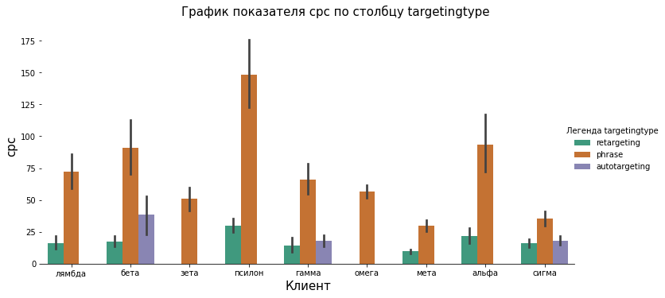
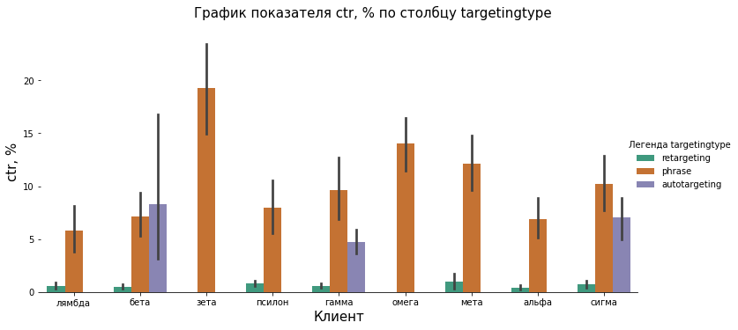
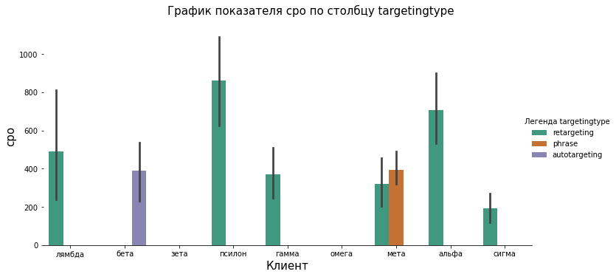
Показатели CTR, CPC, CPO по типу таргетинга
Рекомендую клиенту омега сконцентрироваться на типе таргетинга phrase и настроить автотаргетинг, а также не пользоваться ретаргетингом.
Основным типом таргетинга у всех клиентов является phrase, при этом у некоторых клиентов(гамма, бета, сигма) также заметную долю кликов приносит автотаргетинг; ретаргетинг почти не даёт эффекта, но стоит очень дорого с точки зрения CPO;
При этом автотаргетинг заметно меньше стоит с точки зрения показателей CPO и CPC.

Slide 18
Рекомендации
Стоит направить больше ресурсов на рекламу на мобильных устройствах;
Не стоит концентрироваться на networks при планировании дальнейших компаний;
Рекомендую сосредоточиться на типе баннеров text и не вкладывать средства в баннеры mcbanner и image_ad;
Нужно постараться увеличить свои показатели по запросу brand и не обращать внимания на остальные запросы;
Логично будет сконцентрироваться на типе таргетинга phrase и настроить автотаргетинг, а также не пользоваться ретаргетингом;
Самые лучшие показатели у клиентов мета, сигма и лямбда, стоит ориентироваться на них при корректировке своей рекламной стратегии.

Slide 19



Спасибо за внимание
Ярослав Доброцветов
ydobrotsvetov@yandex-team.ru
@YDobrotsvetov
https://github.com/YADinGitHub/Portfolio

